Slide 1
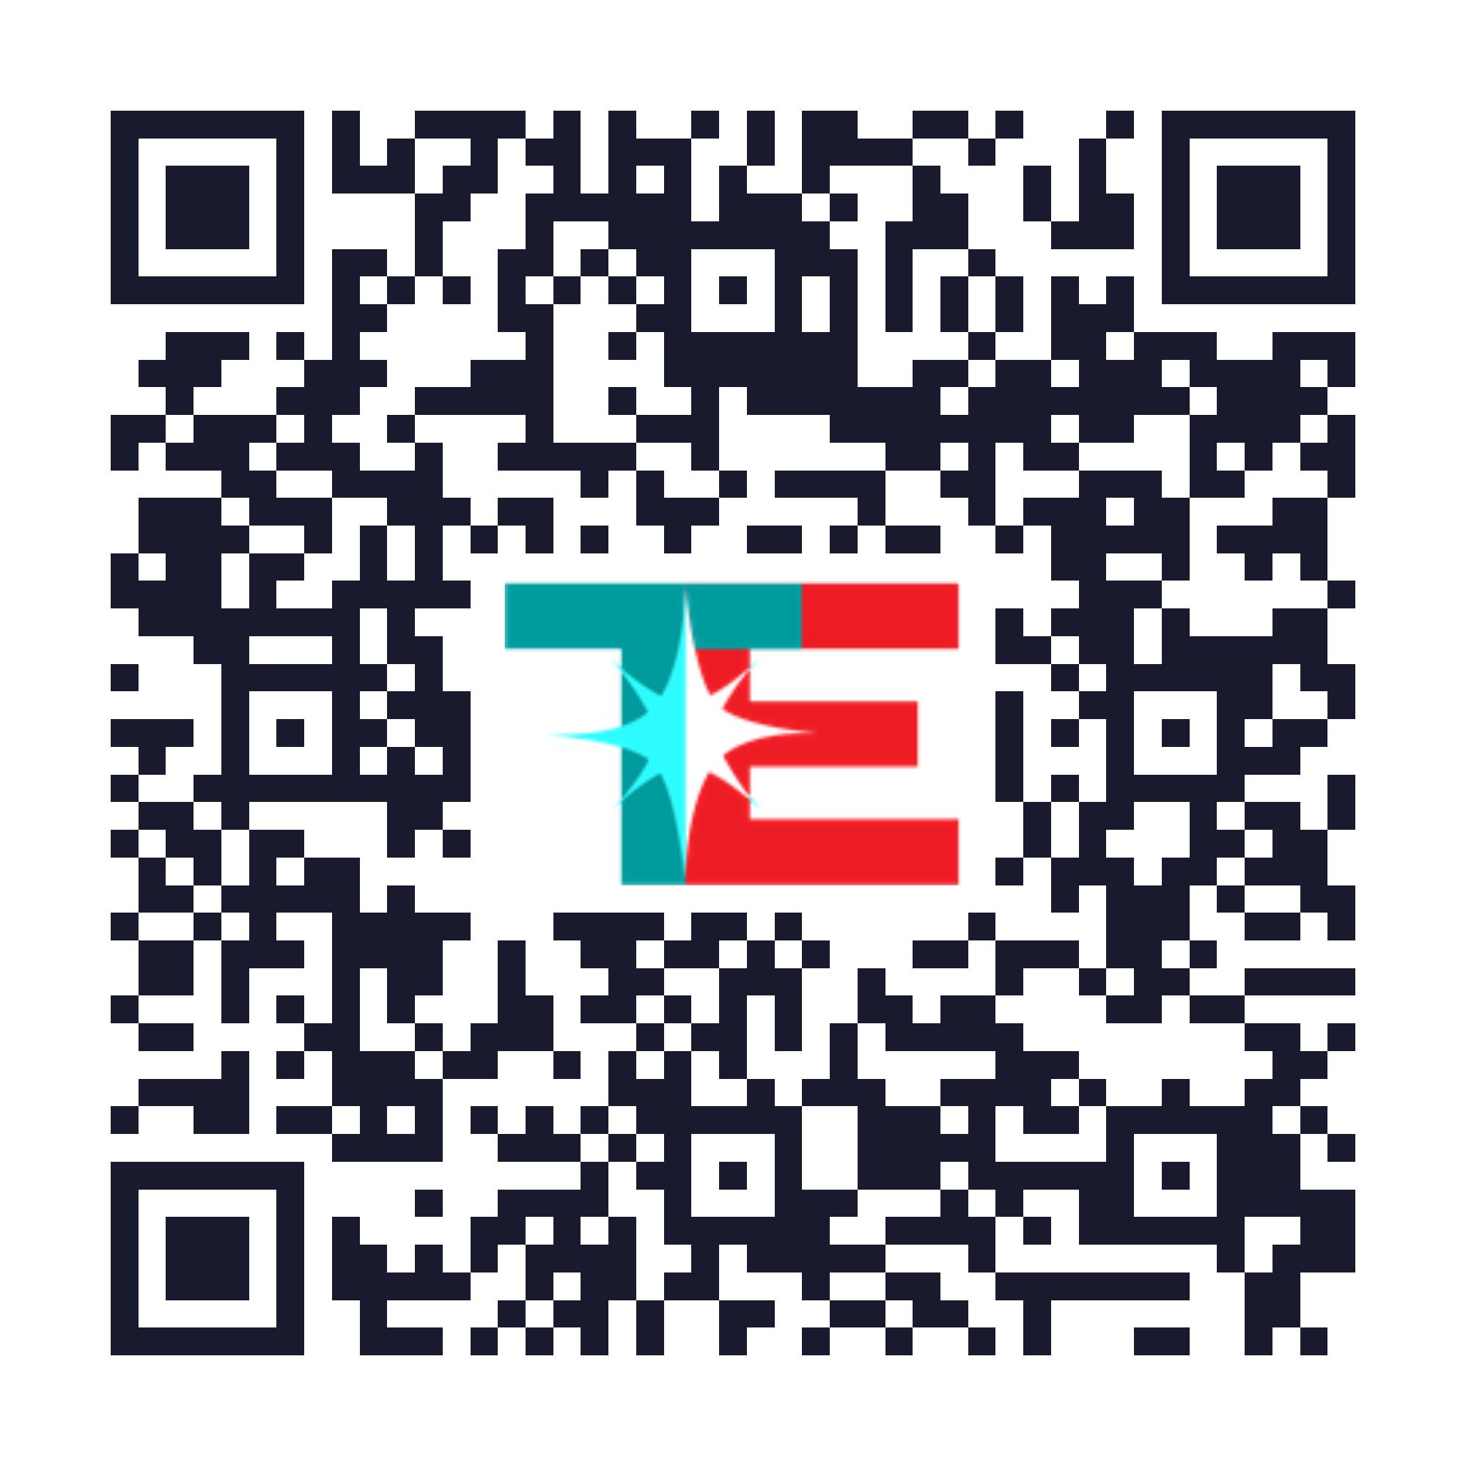
TESTING EVENT
Lundi 14 septembre 2026 · Business Center CAA
APRÈS-MIDI · KIOSQUES
10
🎬
Mini-Série TESTY
SÉANCE PRÉSENTÉE
Le principe de la série, puis l’épisode 4 en exclusivité
On vous présente TESTY et les coulisses de la série, puis on diffuse le dernier épisode — le 4 — que personne n’a encore vu.
ANIMÉ PAR
TFC Elena TOMAS et Jaber BENZEGOUTTA
5 ROTATIONS DE 30 MINUTES · 14h00 à 16h30
14h00
jusqu’à 14h30
Rotation 1
14h30
jusqu’à 15h00
Rotation 2
15h00
jusqu’à 15h30
Rotation 3
15h30
jusqu’à 16h00
Rotation 4
16h00
jusqu’à 16h30
Rotation 5
LE PROGRAMME COMPLET
Les dix kiosques, les conférences du matin et le plan du rez-de-jardin, salle par salle.
info-hub.jeremy-delaux.workers.dev/testing-event-2026/

Slide 2
TESTING EVENT
Lundi 14 septembre 2026 · Business Center CAA
APRÈS-MIDI · KIOSQUES
10
🎬
Mini-Série TESTY
EN LIBRE SERVICE
Les trois premiers épisodes, en continu
Les épisodes 1, 2 et 3 se succèdent. Entrez et sortez quand vous voulez : il n’y a pas de séance à attendre.
ANIMÉ PAR
TFC Elena TOMAS et Jaber BENZEGOUTTA
5 ROTATIONS DE 30 MINUTES · 14h00 à 16h30
14h00
jusqu’à 14h30
Rotation 1
14h30
jusqu’à 15h00
Rotation 2
15h00
jusqu’à 15h30
Rotation 3
15h30
jusqu’à 16h00
Rotation 4
16h00
jusqu’à 16h30
Rotation 5
LE PROGRAMME COMPLET
Les dix kiosques, les conférences du matin et le plan du rez-de-jardin, salle par salle.
info-hub.jeremy-delaux.workers.dev/testing-event-2026/

